Slide 1
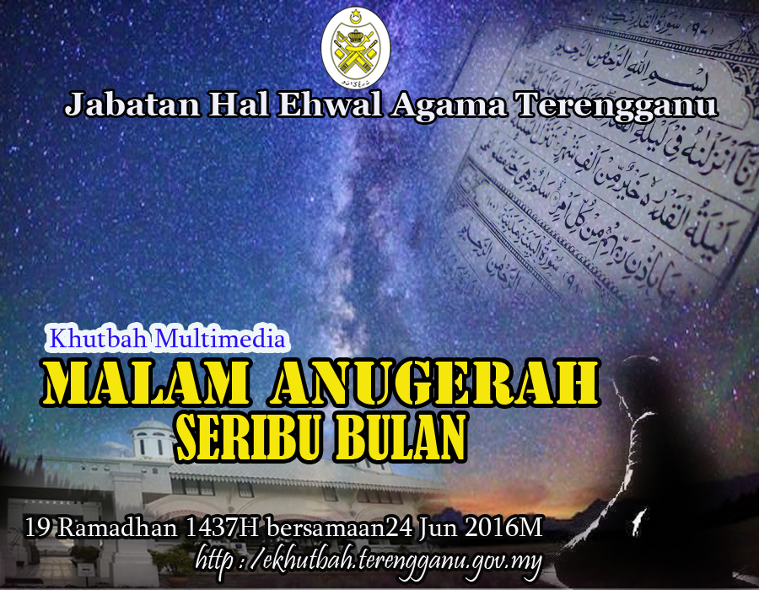

Slide 2
Pujian Kepada Allah S.W.T.
الْحَمْدُ ِللهِ
Segala puji-pujian hanya bagi
Allah S.W.T.

Slide 3
Syahadah
وَأَشْهَدُ أَنْ لَّا إِلَهَ إلَّا اللهُ وَحْدَهُو لَا شَرِيْكَ لَهُ،
وَأَشْهَدُ أَنَّ مُحَمَّدًا عَبْدُهُو وَرَسُوْلُهُ .
Dan aku bersaksi bahawa sesungguhnya tiada tuhan melainkan Allah Yang Maha Esa, tiada sekutu bagiNya dan juga aku bersaksi bahawa penghulu kami nabi Muhammad S.A.W hambaNya dan rasulNya.

Slide 4
Selawat Ke Atas
Nabi Muhammad S.A.W
اللَّهُمَّ صَلِّ وَسَلِّمْ عَلَى سَيِّدِنَا مُحَمَّدٍ
وَعَلىَ آلــِهِ وَصَحْبِه.
Ya Allah, Cucurilah rahmat dan sejahtera ke atas hambaMu dan rasulMu, Nabi Muhammad S.A.W dan keluarganya serta para sahabatnya

Slide 5
Pesanan Takwa
اتَّقُوْا اللهَ وَاقْتَفُوْا أَثَرَ الصَّالِحِيْنَ فِيْ إِحْيَاءِ هَذَا الْعُشْرِالأَخِيْرِ طَلَبًا لِلَيْلَةِ الْقَدْرِ.
Bertakwalah kepada Allah dan ikutilah jejak para Solihin menghidupkan sepuluh akhir Ramadhan untuk meraih anugerah Lailatul qadr

Slide 7
Firman Allah dalam
Surah Al Qadr: Ayat 1-5
إِنَّا أَنزَلْنَاهُ فِي لَيْلَةِ الْقَدْرِ. وَمَا أَدْرَاكَ مَا لَيْلَةُ الْقَدْرِ. لَيْلَةُ الْقَدْرِ خَيْرٌ مِّنْ أَلْفِ شَهْرٍ. تَنَزَّلُ الْمَلَائِكَةُ وَالرُّوحُ فِيهَا بِإِذْنِ رَبِّهِم مِّن كُلِّ أَمْرٍ. سَلَامٌ هِيَ حَتَّى مَطْلَعِ الْفَجْرِ.
Sesungguhnya Kami telah menurunkan (Al-Quran) ini pada malam Lailatul-Qadar, dan apa jalannya Engkau dapat mengetahui apa Dia kebesaran malam Lailatul-Qadar itu? malam Lailatul-Qadar lebih baik daripada seribu bulan. Pada malam itu, turun malaikat dan Jibril Dengan izin Tuhan mereka, kerana membawa segala perkara (yang ditakdirkan berlakunya pada tahun Yang berikut); sejahteralah malam (yang berkat) itu hingga terbit fajar!

Slide 8
Antara sebab Allah anugerahkan
pahala seribu bulan.
1
Angka seribu melambangkan banyak
Jadi apabila amalan soleh atau ibadat yang dilakukan pada malam al-Qadar dijanjikan ganjaran pahala yang sangat besar , maka dikaitkanlan dengan angka seribu, atau dalam konteks ayat seribu bulan, agar menjadi motivasi kepada ummat Islam mencari Lailatulqadr.
2
Seseorang yang hendak mencapai martabat al’Abid
Di zaman lampau perlu beribadat selama seribu bulan, sedangkan purata umur ummat Muhammad di antara 60-70 tahun. Justeru Allah menghendaki ummat Muhammad SAW boleh juga mencapai tahap ‘al’abid’ dengan anugerah pahala lebih daripada seribu.

Slide 9
Dinamakan malam lailatul Qadr
Kemuliaan dan nilainya yang sangat tinggi.
1
Penentuan atau takdir sesuatu dizahirkan kepada Malaikat pada malam ini.
2

Slide 10
Firman Allah dalam
Surah Ad Dukhan : Ayat 4
فِيهَا يُفْرَقُ كُلُّ أَمْرٍ حَكِيمٍ
“Padanya dijelaskan tiap-tiap perkara yang mengandungi hikmat serta tetap berlaku” .

Slide 11
Dinamakan malam lailatul Qadr
3
Para Malaikat yang turun pada malam itu ialah Malaikat-malaikat yang berstatus tinggi diketuai oleh Jibril A.S
Diturunkan pada malam ini, kitab yang sangat tinggi nilainya iaitu al-Quran.
4

Slide 12
Dalil lain yang menunjukkan kelebihan malam istimewa ini:
1
Al-Quran diturunkan daripada Luh Mahfuz ke Baitul Izzah dilangit pertama
Firman Allah dalam
Surah Ad Dukhan: Ayat 3
إِنَّا أَنزَلْنَاهُ فِي لَيْلَةٍ مُّبَارَكَةٍ إِنَّا كُنَّا مُنذِرِينَ
“Sesungguhnya Kami telah menurunkan Al-Qur'an itu pada malam yang berkat; kerana sesungguhnya Kami sentiasa memberi peringatan dan amaran.”

Slide 13
Sabda Rasulullah SAW
2
مَنْ قَامَ لَيْلَةَ الْقَدْرِ إِيْمَانًا وَاحْتِسَابًا غُفِرَ لَهُ
مَا تَقَدَّمَ مِنْ ذَنْبِهِ.
“Barangsiapa yang menghidupkan malam al-Qadar dengan penuh yakin kepada Allah dan ikhlas diampunkan dosa-dosa yang lalu.”

Slide 14
Nabi SAW beriktikaf dan menghidupkan sepuluh akhir Ramadhan
3
تَحَرَّوْا لَيْلَةَ الْقَدْرِ فِي الْوِتْرِ مِنَ الْعَشْرِ الأَوَاخِرِ
مِنْ رَمَضَانَ.
“Hendaklah kamu bersungguh-sungguh mendapatkan Lailatulqadar pada malam-malam ganjil sepuluh akhir Ramadhan.”

Slide 15
Semak amalan harian
Menunaikan solat fardhu berjamaah
terutama bagi solat maghrib, Isya’
dan Subuh di masjid.
Pertama
Mendirikan Solat Tarawih, witir
dan solat-solat sunat yang lain, yang
termasuk dalam istilah Qiamullail.
Kedua
Ketiga
Bertaubat dan banyakkan beristighfar.

Slide 16
Semak amalan harian
Banyakkan berdoa terutamanya dengan doa
yang diajarkan oleh Nabi s.a.w
kepada isterinya Aisyah r.a iaitu:
Keempat
اللَّهُمَّ إِنَّكَ عَفُوٌّ كَرِيمٌ تُحِبُّ الْعَفْوَ فَاعْفُ عَنِّي
“ Ya Allah sesungguhnya Engkau Maha Pemaaf dan suka kepada kemaafan, maka maafkan aku”.
Membaca Al Quran, bertadarus dan
Mentadabbur ayat-ayatnya.
Kelima
Keenam
Menjauhi perkara-perkara yang haram
termasuklah dosa-dosa kecil.

Slide 17
Firman Allah dalam
Surah Al Baqarah: Ayat 185
شَهْرُ رَمَضَانَ الَّذِيَ أُنزِلَ فِيهِ الْقُرْآنُ هُدًى لِّلنَّاسِ وَبَيِّنَاتٍ مِّنَ الْهُدَى وَالْفُرْقَانِ فَمَن شَهِدَ مِنكُمُ الشَّهْرَ فَلْيَصُمْهُ وَمَن كَانَ مَرِيضًا أَوْ عَلَى سَفَرٍ فَعِدَّةٌ مِّنْ أَيَّامٍ أُخَرَ يُرِيدُ اللّهُ بِكُمُ الْيُسْرَ وَلاَ يُرِيدُ بِكُمُ الْعُسْرَ وَلِتُكْمِلُواْ الْعِدَّةَ وَلِتُكَبِّرُواْ اللّهَ عَلَى مَا هَدَاكُمْ وَلَعَلَّكُمْ تَشْكُرُونَ

Slide 18
Yang bermaksud:
(Masa yang diwajibkan kamu berpuasa itu ialah) bulan Ramadan yang padanya diturunkan Al-Quran, menjadi petunjuk bagi sekalian manusia, dan menjadi keterangan-keterangan yang menjelaskan petunjuk dan (menjelaskan) perbezaan antara yang benar dengan yang salah. oleh itu, sesiapa dari antara kamu yang menyaksikan anak bulan Ramadan (atau mengetahuinya), maka hendaklah ia berpuasa bulan itu; dan sesiapa yang sakit atau dalam musafir maka (bolehlah ia berbuka, kemudian wajiblah ia berpuasa) sebanyak hari Yang ditinggalkan itu pada hari-hari yang lain. (dengan ketetapan yang demikian itu) Allah menghendaki kamu beroleh kemudahan, dan ia tidak menghendaki kamu menanggung kesukaran. dan juga supaya kamu cukupkan bilangan puasa (sebulan Ramadan), dan supaya kamu membesarkan Allah kerana mendapat petunjukNya, dan supaya kamu bersyukur.

Slide 19
PENUTUP
بَارَكَ اللهُ ِلىْ وَلَكُمْ بِالْقُرْءَانِ الْعَظِيْمِ، وَنَفَعَنِى وَإِيَّاكُمْ بِمَا فِيْهِ مِنَ الأَيَاتِ وَالذِّكْرِ الْحَكِيْمِ، وَتَقَبَّلَ مِنِّي وَمِنْكُمْ تِلاوَتَهُ إِنَّهُ هُوَ السَّمِيعُ الْعَلِيْمُ. أَقُوْلُ قَوْلِيْ هَذَا وَأَسْتَغْفِرُ اللهَ الْعَظِيْمَ لِيْ وَلَكُمْ، وَلِسَائِرِ الْمُسْلِمِيْنَ وَالْمُسْلِمَاتِ، وَالْمُؤْمِنِيْنَ وَالْمُؤْمِنَاتِ فَاسْتَغْفِرُوْهُ، فَيَا فَوْزَ الْمُسْتَغْفِرِيْنَ، وَياَ نَجَاةَ التَّائِبِينَ.
Semoga Allah mengurniakan keberkatan-Nya kepada saya dan tuan-tuan sekalian menerusi al Quran yang mulia, juga semoga Allah memberikan manfaat-Nya kepada kita semua melalui ayat-ayat al Quran dan zikir yang penuh kemuliaan. Semoga Allah menerima daripada kita bacaan dan tilawah Al Quran , Dialah Yang Maha Mendengar lagi Mengetahui.
Saya memohon keampunan Allah yang Maha Besar untuk tuan-tuan juga untuk diri saya sendiri dan juga bagi sekalian muslim dan muslimah. Hendaklah kita memohon ampun daripada Allah. Alangkah berjayanya orang yang memohon keampunan Allah, alangkah berjayanya orang yang bertaubat kepadanya.

Slide 20
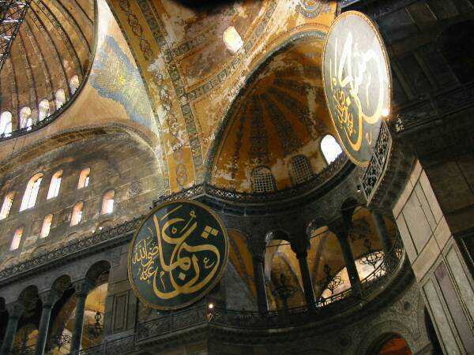
Doa Antara Dua Khutbah
Aamiin Ya Rabbal Aalamin..
Tuhan Yang Memperkenankan Doa Orang-orang Yang Taat, Berilah Taufik Kepada Kami Di Dalam Mentaatimu, Ampunilah Kepada Mereka Yang Memohon Keampunan.
Aamiin

Slide 22
Pujian Kepada Allah S.W.T.
الْحَمْدُ لِلَّهِ
Segala puji-pujian hanya bagi
Allah S.W.T.

Slide 23
Syahadah
وَأَشْهَدُ أَنْ لَا إِلَهَ إِلَّا اللهُ وَحْدَهُو لَا شَرِيكَ لَه، وَأَشْهَدُ أنَّ سَيِّدَنَا مُحَمَّدًا عَبْدُهُ وَرَسُولُهُ
Aku bersaksi bahawa sesungguhnya tiada tuhan melainkan Allah Yang Maha Bijaksana, dan juga aku bersaksi bahawa nabi Muhammad S.A.W adalah hambaNya dan rasulNya.

Slide 24
Selawat Ke Atas
Nabi Muhammad S.A.W
اللَّهُمَّ صَلِّ وَسَلِّمْ عَلَى عَبْدِكَ وَرَسُوْلِكَ مُحَمَّدٍ
وَعَلَى آلــِهِ وَصَحْبِهِ أَجْمَعِيْنَ.
Ya Allah, Cucurilah rahmat dan sejahtera ke atas hambaMu dan rasulMu, Nabi Muhammad S.A.W dan keluarganya serta para sahabatnya serta pengikutnya.

Slide 25
Pesanan Taqwa
اتَّقُوْا الله، وَاجْتَنِبُوْا عَنْ كُلِّ مَا يُغْضِبُ اللهَ،
تَفُوْزُوْا بِالْمَغْفِرَةِ وَرِضْوَانِ اللهِ.
Bertakwalah saudara-saudara kepada Allah dan hindarkanlah, dengan puasa saudara-saudara, daripada apa jua yang menyebabkan kemurkaan Allah, supaya dengan itu saudara-saudara mendapat keampunan dan keredhaan Allah Taala.

Slide 26
Seruan
Mengenang jasa rasul kesayangan, nabi Muhammad SAW yang berjuang membawa ajaran Islam. Selawat dan salam kepada Rasulullah s.a.w.
(Surah Al-Ahzab : Ayat 56)
“Sesungguhnya Allah Taala Dan Para MalaikatNya Sentiasa Berselawat Ke Atas Nabi (Muhammad).
Wahai Orang-orang Beriman! Berselawatlah Kamu
Ke Atasnya Serta Ucapkanlah Salam Sejahtera Dengan Penghormatan Ke Atasnya Dengan Sepenuhnya”.

Slide 27
Selawat

Slide 28
اللَّهُمَّ اغْفِرْ لِلْمُؤْمِنِيْنَ وَالْمُؤْمِنَاتِ، وَالمُسْلِمِيْنَ وَالْمُسْلِمَاتِ الأَحْيَاءِ مِنْهُمْ وَالأَمْوَات.
إِنَّكَ سَمِيْعٌ قَرِيْبٌ مُجِيْبُ الدَّعَوَات.
Ya Allah, Ampunkanlah Dosa Golongan Mu’minin Dan Mu’minaat, Muslimin Dan Muslimat, samada yang masih hidup atau yang telah mati. Sesungguhnya Engkau Maha Mendengar dan Maha Memakbulkan segala permintaan.

Slide 29
اللَّهُمَّ ارْحَمْنَا فَأَنَّكَ أَرْحَمَ الرَّاحِمِيْنَ. اللَّهُمَّ اهْدِنَا فَإِنَّكَ الْهَادِيْ إِلَى صِرَاطِكَ الْمُسْتَقِيْمِ. اللَّهُمَّ اشْفِ أَمْرَاضَنَا، وَاشْفِ مَرْضَانَا، وَارْحَمْ إِخْوَانَنَا الْمُسْلِمِيْنَ وَالْمُسْلِمَاتِ، الْأَحْيَاءِ مِنْهُمْ وَالْأَمْوَاتِ، وَاجْعَلْنَا مِنَ الرَّاشِدِيْنَ يَا رَبَّ الْعَالَمِيْنَ.
Ya Allah ! Rahmatilah kami Sememangnya Engkau Tuhan Yang Maha Mengasihani. Ya Allah ! Bimbinglah kami Sesungguhnya Engkaulah Penunjuk ke jalanMu yang lurus. Ya Allah ! Sembuhkanlah penyakit-penyakit kami. Sihat sejahterakanlah ahli keluarga dan sahabat-sahabat kami yang terlantar sakit dan rahmatilah saudara-saudara kami di kalangan muslimin dan muslimat. Yang masih hidup ataupun yang telah meninggal dunia dan jadikanlah kami hambaMu yang berada dalam kalangan yang mendapat pimpinan.)

Slide 32
رَبَّنَا ظَلَمْنَا أَنْفُسَنَا وَإِنْ لَمْ تَغْفِرْ لَنَا وَتَرْحَمْنَا لَنَكُوْنَنَّ مِنَ الْخَاسِرِيْنَ.
لآ إِلَهَ إِلاَّ أَنْتَ سُبْحَانَكَ إِنَّا كُنَّا مِنْ الظَّالِمِيْنَ. رَبَّنَا آتِنَا فِي الدُّنْيَا حَسَنَةً وَفِي الآخِرَةِ حَسَنَةً وَقِنَا عَذَابَ النَّارِ. وَصَلَّى اللهُ عَلىَ سَيِّدِنَا مُحَمَّدٍ وَعَلىَ آلِهِ وَصَحْبِهِ وَسَلَّمْ. وَالْحَمْدُ للهِ رَبِّ الْعَالَمِيْنَ.
Ya Allah …
Kami Telah Menzalimi Diri Kami Sendiri
Dan Sekiranya Engkau Tidak Mengampunkan Kami Dan Merahmati Kami Nescaya Kami Akan Menjadi Orang Yang Rugi.
Tiada Tuhan Melainkan Engkau Maha Suci Engkau Sesungguhnya Kami Di Kalangan Orang-orang
Yang Menzalimi Diri.
Ya Allah…
Kurniakanlah Kepada Kami Kebaikan Di Dunia Dan Kebaikan Di Akhirat Serta Hindarilah Kami Dari Seksaan Neraka.

Slide 33
Wahai Hamba-hamba Allah….
Sesungguhnya ALLAH menyuruh berlaku adil, dan berbuat kebaikan, serta memberi bantuan kepada kaum kerabat dan melarang daripada melakukan perbuatan-perbuatan keji dan mungkar serta kezaliman. Ia mengajar kamu (dengan suruhan dan larangannya ini) supaya kamu mengambil peringatan mematuhinya.

Slide 34
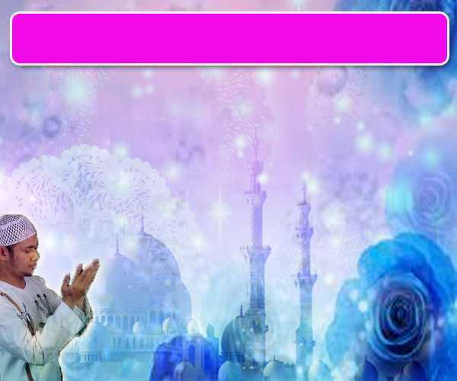
Maka Ingatlah Allah Yang Maha Agung
Nescaya Dia Akan Mengingatimu
Dan Bersyukurlah Di Atas Nikmat-nikmatNya Nescaya Dia Akan Menambahkan Lagi Nikmat Itu Kepadamu, dan Pohonlah
Dari Kelebihannya, Nescaya Akan Diberikannya Kepadamu. Dan Sesungguhnya Mengingati Allah Itu Lebih Besar (Faedah Dan Kesannya) Dan (Ingatlah) Allah Mengetahui Apa Yang Kamu Kerjakan.

Slide 35
